Slide 1
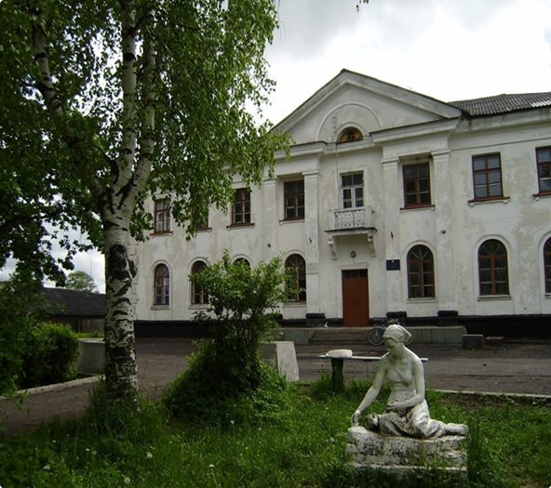
МОУ Воскресенская СОШ
Интеграция
общего и дополнительного образования
как фактор создания
благоприятных условий развития детей
Запевалова О.А.
Курицына И.В.
Макарычева И.В.
2022

Slide 2
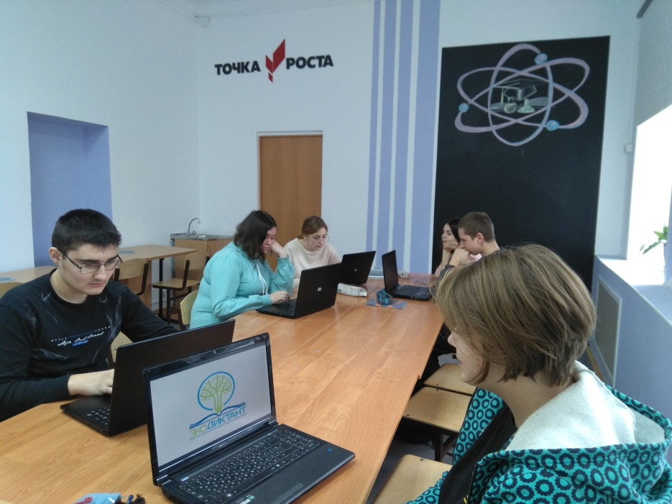
Школа-центр образования естественнонаучной и технологической направленности «Точка роста». Функциональная грамотность. Интеграция общего и дополнительного образования
Общее образование | Дополнительное образование
Построение научно-рациональной картины мира и способов формирования нормативно-целесообразной деятельности | Раскрытие ценностно- смысловых компонентов этого мира и развитие самодеятельности детей
Усвоение предметных знаний и способов их употребления. Освоение общеучебных умений и навыков, как универсальных способов деятельности и познания | Раскрытие личных интересов и склонностей, где учебные предметы всего лишь одно из средств
Освоение возрастного нормативного пространства | Построение пространства для саморазвития
Социализация детей, формирование социально-адаптированной личности | Индивидуализация, «выращивание» свободной, самобытной личности

Slide 3
Читательская грамотность Читательские компетентности
Компетентности | Общее образование | Дополнительное образование
1.Нахождение и извлечение информации | 1.1.Определять место , где содержится искомая информация 1.2.Уточнять поисковый опрос 1.3.Находить и извлекать одну или несколько единиц информации 1.4.определять наличие/отсутствие информации | 1.Соединить в точной последовательности множество единиц информации из различных частей смешанного текста незнакомого содержания
2.Интеграция и интерпретация текста | 2.1.Понимать фактологическую информацию 2.2. Понимать смысловую структуру текста 2.3.Понимать значение неизвестного слова или выражения на основе контекста 2.4.Устанавливать скрытые связи между 2.5 Понимать графическую информацию 2.6 Соотносить визуальное изображение с вербальным текстом | 2.1.Строить многочисленные умозаключения 2.2. Сравнивать и противопоставлять ,демонстрируя полноту, точность и детальность понимания всего текста и его отдельных частей 2.3. Интегрировать информацию из нескольких текстов 2.4.Иметь дело с незнакомыми абстрактным и противоречивым содержанием
3.Осмысление и оценка текста | 3.1.Оценивать содержание текста и его элементов 3.2.Понимать коммуникативное намерение автора, назначение текста 3.3.Определять адресат текста 3.4.Оценивать форму текста 3.5. Понимать значение структурной единицы текста 3.6. Оценивать полноту, достоверность информации 3.7. Оценивать объективность, надежность источника информации 3.8. Обнаруживать противоречия, содержащиеся в одном или нескольких текстах | 3.1.Высказывать предположения на основе текста 3.2.критически оценивать сложный текст на незнакомую тему. При этом демонстрировать тонкое понимание связи текста и внетекстового знания 3.3.Строить оценку одновременно по нескольким основаниям или нескольких точек зрения
4.Использование информации из текста | 4.1. Использовать информацию из текста для решения практической задачи 4.2.Формулировать на основе полученной информации собственную гипотезу 4.3.Прогнозировать события, течение процесса, результаты эксперимента | 4.1. Использовать информацию из текста для решения практической задачи 4.2.Формулировать на основе полученной информации собственную гипотезу 4.3.Прогнозировать события, течение процесса, результаты эксперимента

Slide 4
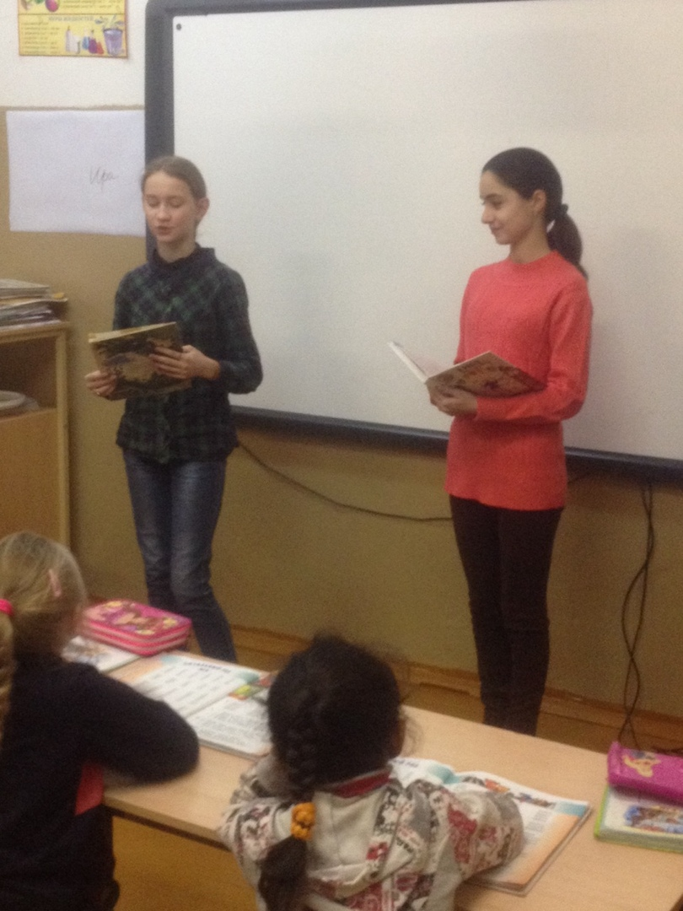
Презентация книг для учащихся
Викторины по прочитанным книгам

Slide 5
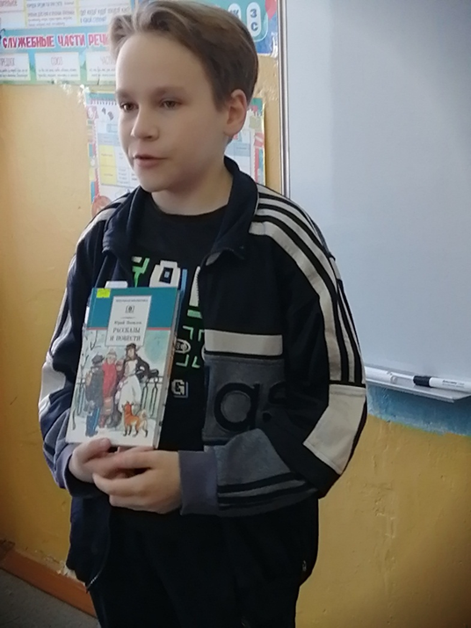
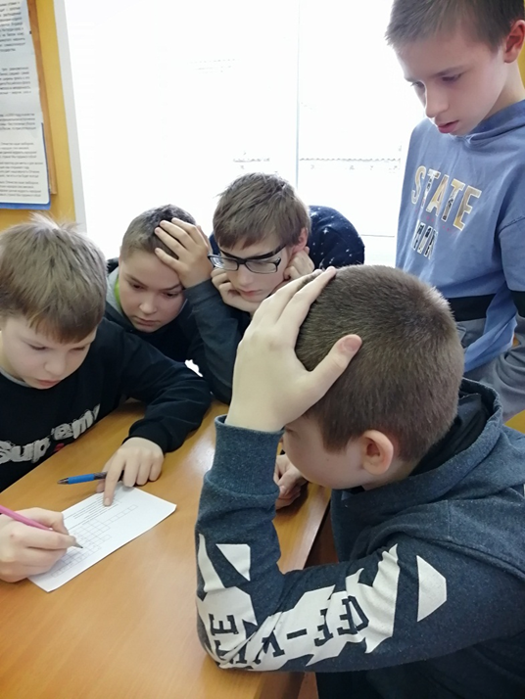
Обзор литературы о хлебе, проведение мастер-классов работниками культуры
Открытая книга. Чтение и обсуждение повести В.Катаева «Сын полка»

Slide 6
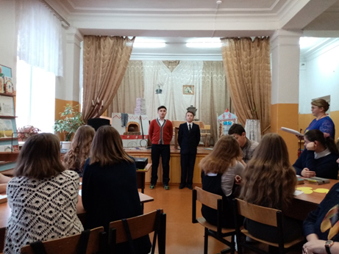
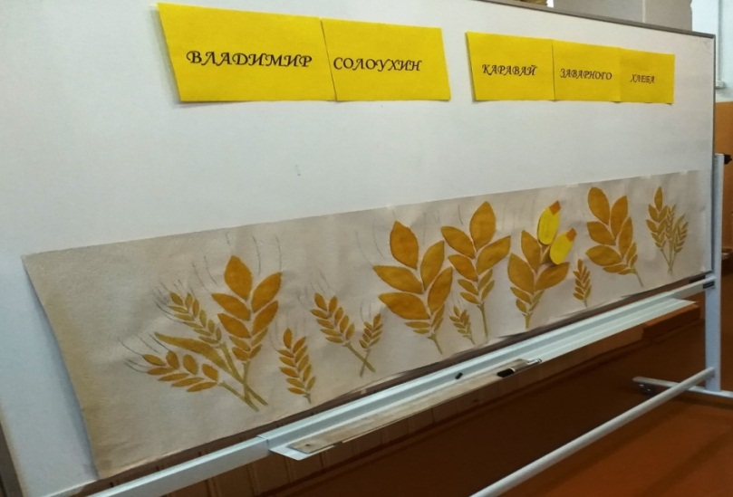
Литературная гостиная по произведению В.Солоухина «Каравай заварного хлеба»

Slide 7
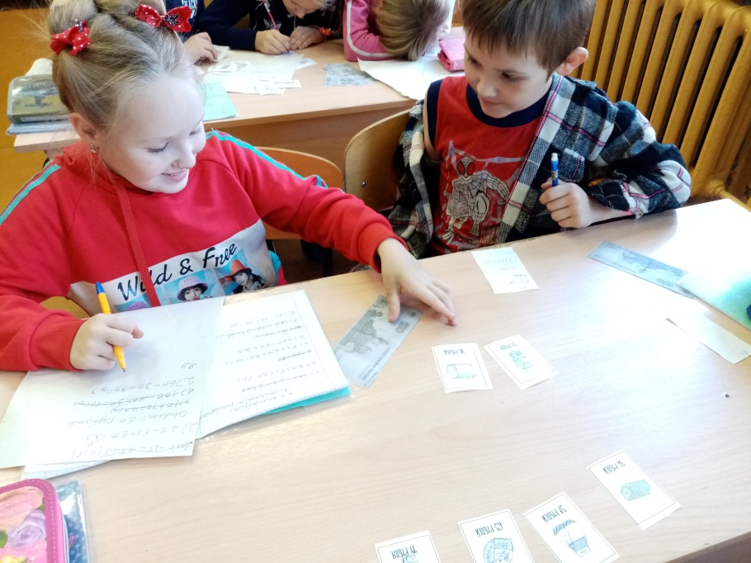
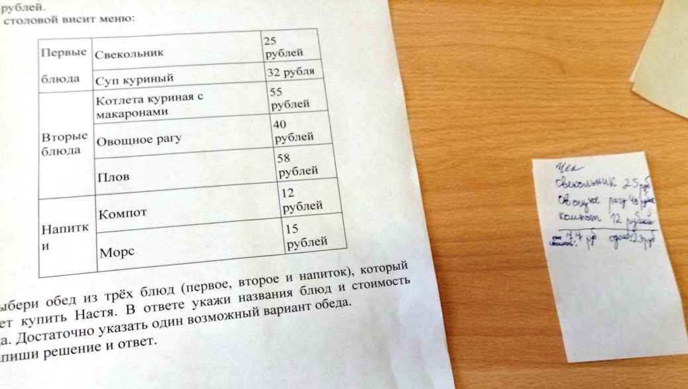
Математическая и финансовая грамотность
Предметные области финансовой и математической грамотности | Компетенции финансовой и математической грамотности
 | Общее образование | Дополнительное образование
Доходы и расходы Количество - задания, связанные с числами и отношениями между ними | Понимать, что такое личный доход и знать пути его повышения | Знать общий доход семьи и его источники, понимать пути повышения дохода
 | Уметь различать регулярные и нерегулярные источники дохода | Уметь контролировать спонтанные покупки, не выходить за рамки бюджета
 | Осознавать разницу между базовыми потребностями и желаниями | Брать ответственность за финансовые решения, осознавать последствия этих решений

Slide 8
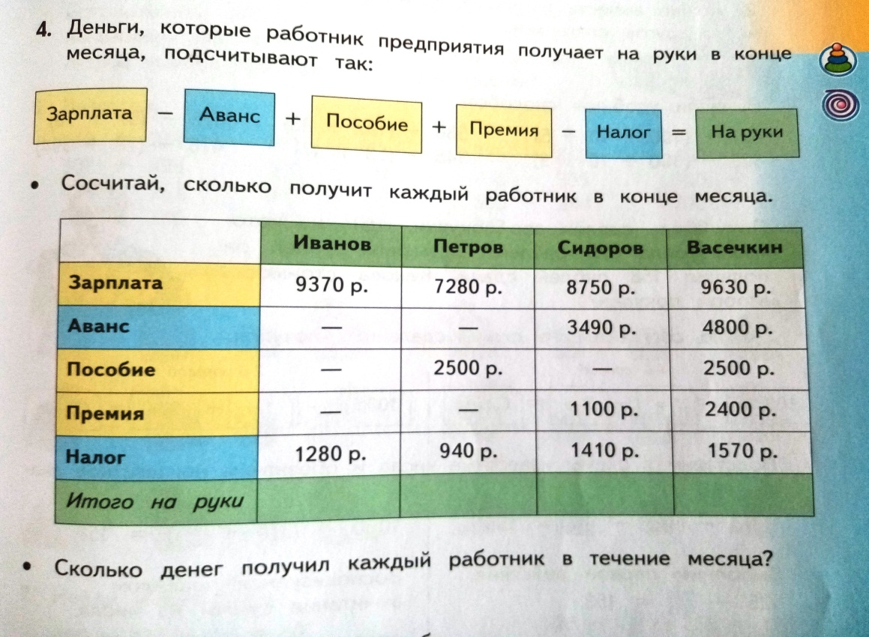
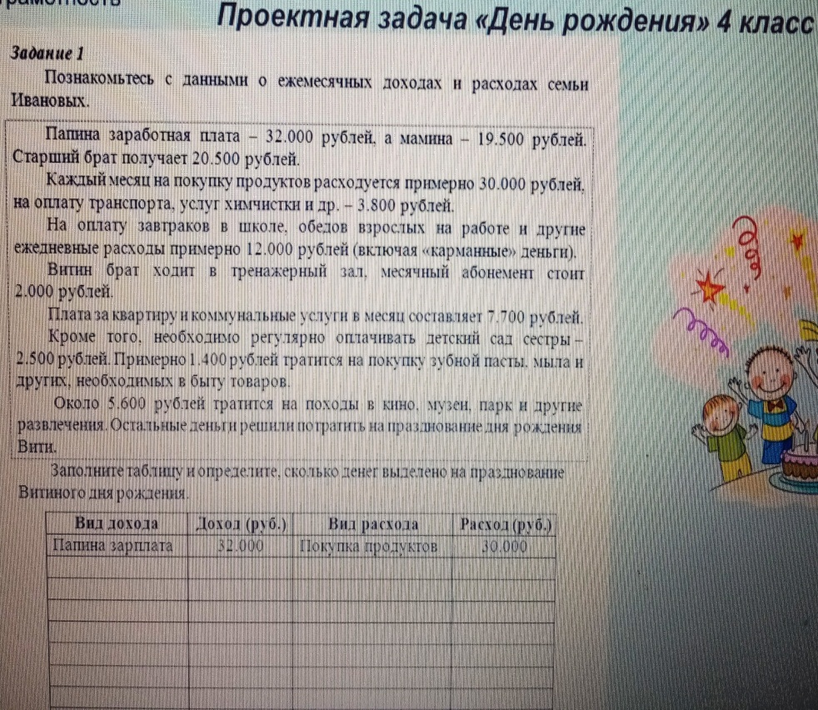
Предметные области финансовой и математической грамотности | Компетенции финансовой и математической грамотности
 | Общее образование | Дополнительное образование
Финансовое планирование и бюджет Количество | Понимать необходимость вести учёт доходов и расходов и уметь вести их запись | Иметь общее представление о налогах, уметь составлять личный бюджет
 | Осознавать необходимость учёта и планирования своих доходов и расходов | Осознавать разницу между потребностями и желаниями и соизмерять финансовые возможности и потребности

Slide 9
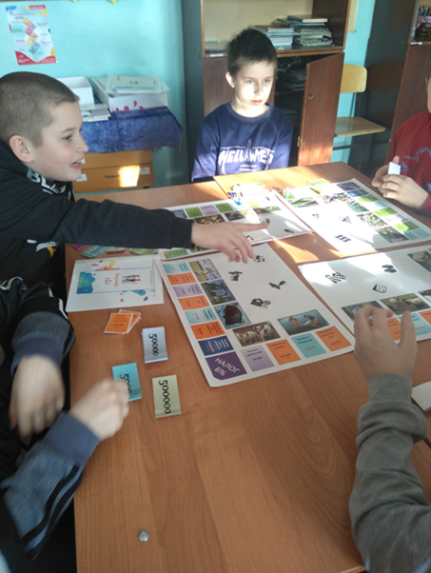
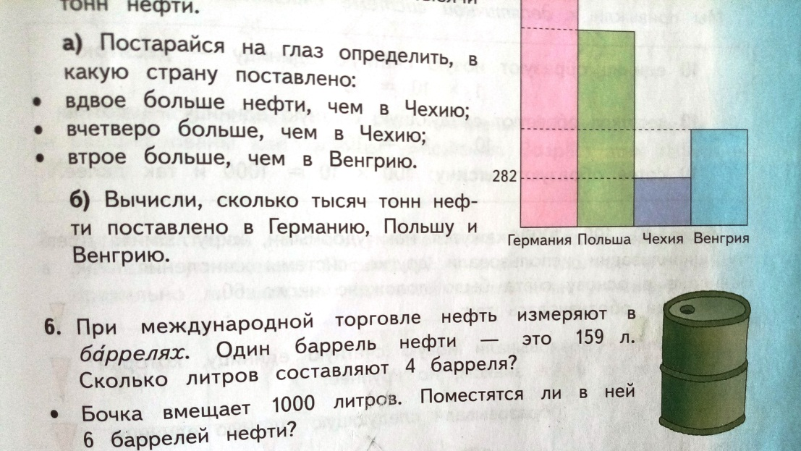
Предметные области финансовой и математической грамотности | Компетенции финансовой и математической грамотности
 | Общее образование | Дополнительное образование
Общая экономика и финансовая арифметика Изменение и зависимости – задания, связанные с числами и отношениями между ними Неопределённость и данные – задания на вероятностные и статистические явления и зависимости | Уметь различать типы денег (наличные, чеки, пластиковые карты и т.д.) и считать наличные деньги | Знать экономическую обстановку в стране, понимать её влияние на личное благосостояние и осознавать ответственность за собственные финансовые решения
 | Уметь различать российские деньги и иностранную валюту и переводить стоимость валюты с помощью курсов валют | Понимать, что такое инфляция
 | Знать, что процентные ставки и обменные курсы могут изменяться во времени | Уметь считать простые и сложные проценты в приложении к сбережениям и кредитам, быть способным проверять выписки с банковского счёта, счёта за коммунальные услуги и др.

Slide 10
Естественнонаучная грамотность Естественнонаучные компетентности
компетентности | Общее образование Оцениваемые компетенции, умения | Дополнительное образование
Научное объяснение явлений | - применить соответствующие естественнонаучные знания для объяснения явлений ; - распознавать, использовать и создавать объяснительные модели и представления; - делать и научно обосновывать прогнозы о протекании процесса или явления; - объяснять принцип действия технического устройства или технологии | демонстрировать передовое научное мышление; объяснять, на каких научных данных основана данная технология с научной точки зрения
Понимание особенностей естественнонаучного исследования | - распознавать и формулировать цель данного исследования; - предлагать или оценивать способ научного исследования данного вопроса; - выдвигать объяснительные гипотезы и предлагать способы их проверки; - описывать и оценивать способы, которые используют учёные, чтобы обеспечить надёжность данных и достоверность объяснений | Формулировать цель данного исследования; описывать этапы своего исследования; выбирать значимые для ребенка и общества исследования.
Интерпретация данных и использование научных доказательств | - анализировать, интерпретировать данные, делать соответствующие выводы; - преобразовать одну форму представления данных в другую; - распознавать допущения, доказательства и рассуждения в научных текстах; - оценивать с научной точки зрения аргументу и доказательства из различных источников | представлять итоги полученной в ходе опытов информации в виде диаграмм, графиков оценивать с научной точки зрения явления, которые окружают нас, сообщения в СМИ

Slide 11
ВЗ «Биология и здоровье»- 10-11 классы
ДО “Занимательная биология”- 5-6 класс

Slide 12
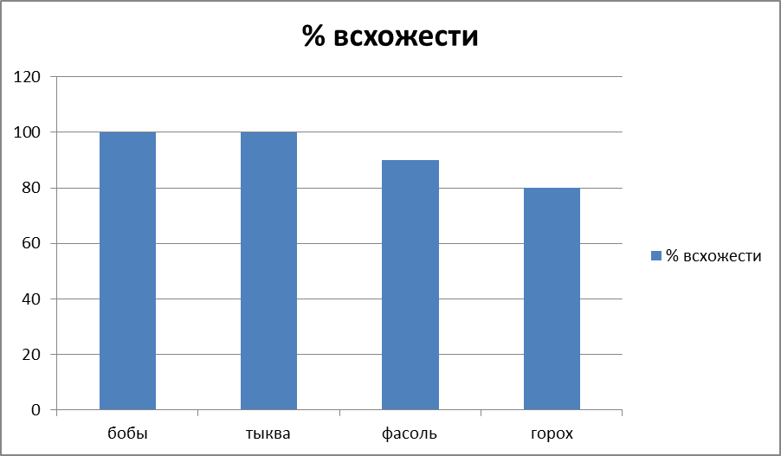
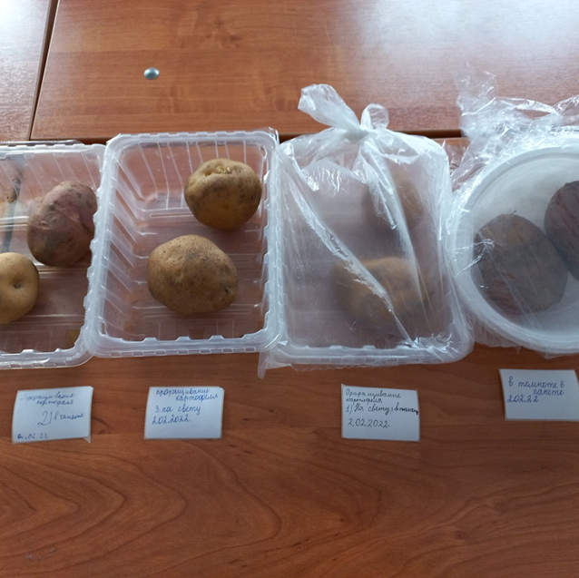
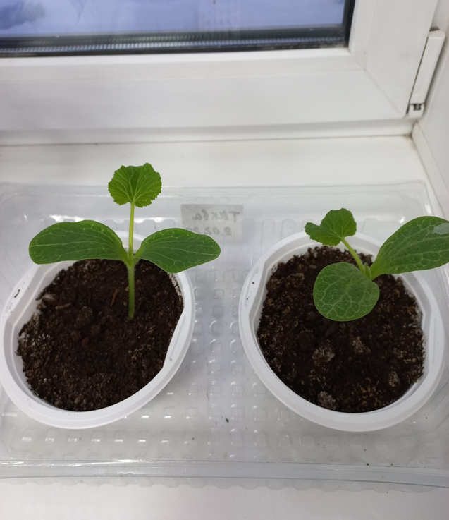
Опыты: « Определение процента всхожести семян», « Влияние условий проращивания картофеля на урожайность»

Slide 13
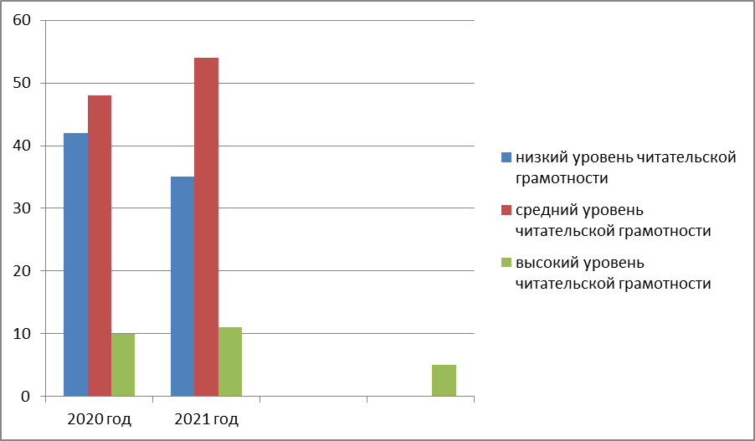
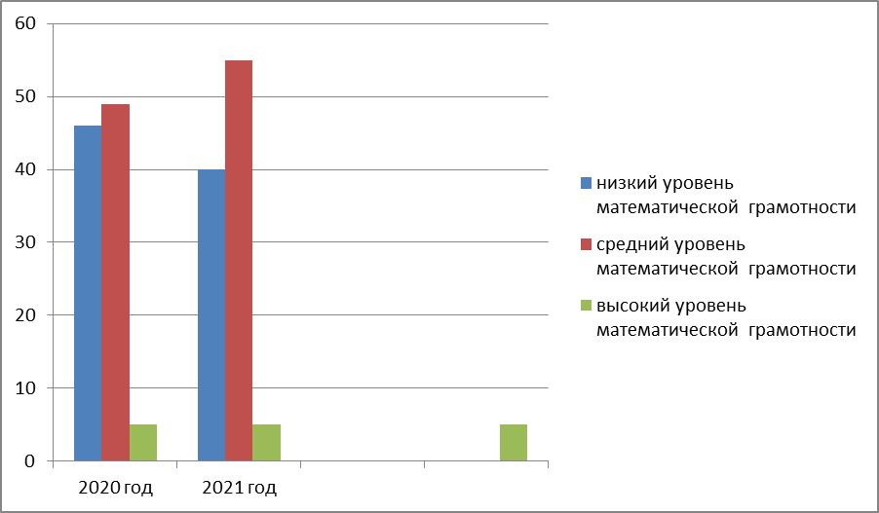
Интеграция урочной и внеурочной деятельности
Интеграция способствует установлению смысловых межпредметных связей и формированию представления о школьной программе как системе взаимосвязанных предметов , одновременно помогая классифицировать спонтанно полученную информацию по различным областям знаний.
Читательская грамотность Математическая грамотность

